Slide 1
达州市自然资源和规划局 精准帮扶“大走访”培训手册
2019.4

Slide 2
内 容 提 要
一、四川省脱贫攻坚大数据平台APP
二、“大走访”工作流程
三、“大走访”结果报告

Slide 3
一、四川省脱贫攻坚大数据平台APP

Slide 4
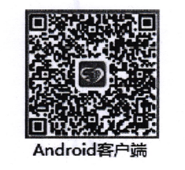
帮扶责任人通过微信、QQ扫描二维码，下载安装四川省大数据平台APP

Slide 5
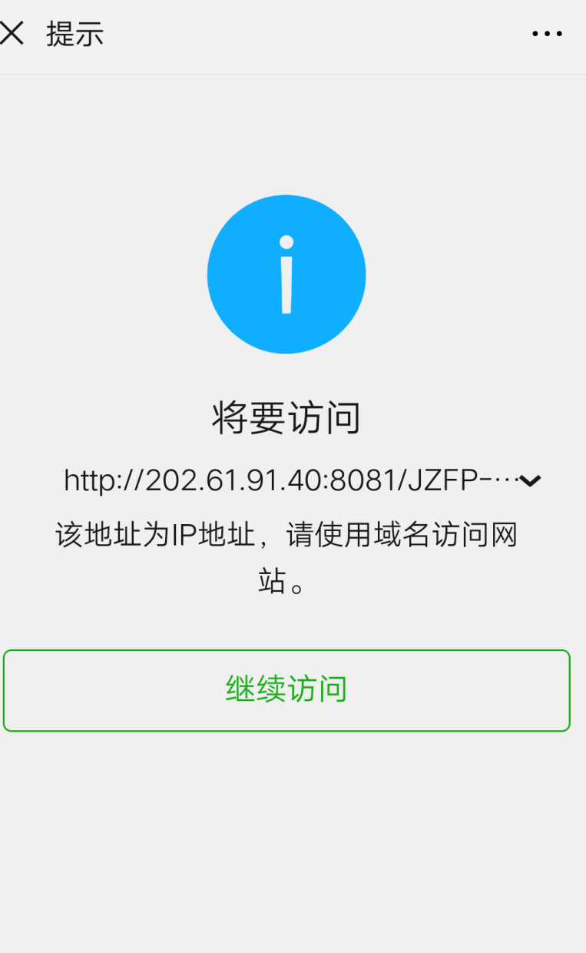
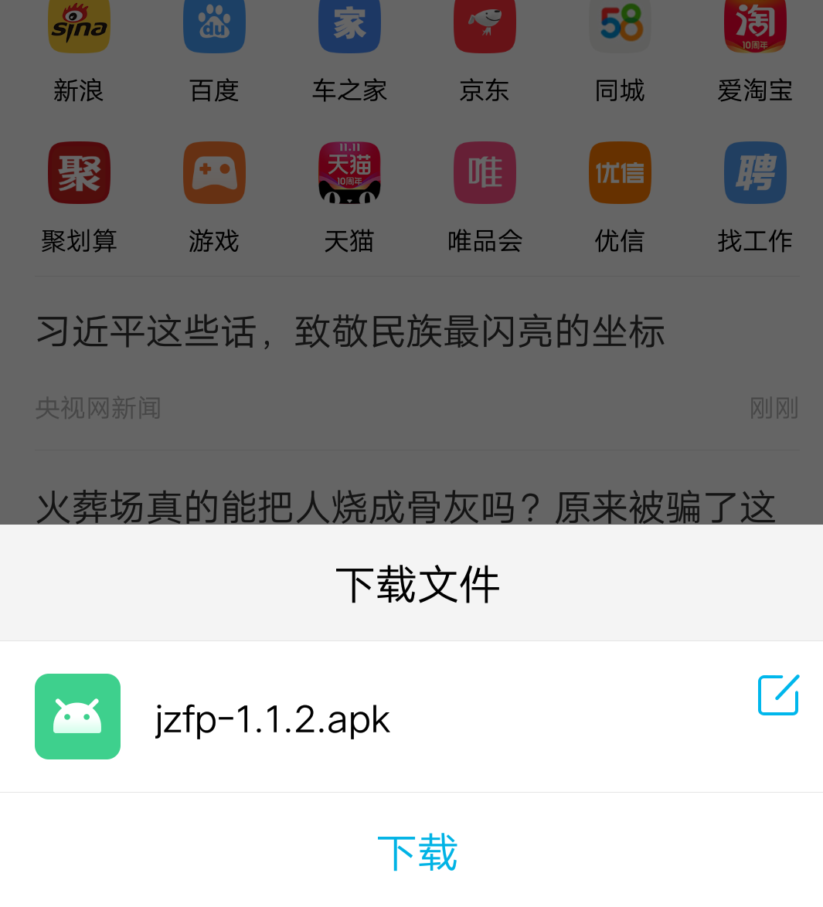

Slide 6
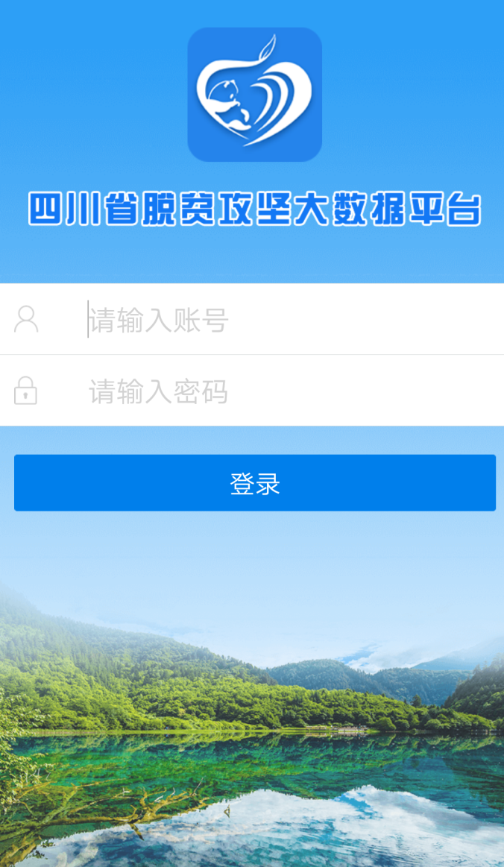
账号：511722012002
密码：jzfp@2019

Slide 7
二、 “大走访”工作流程

Slide 8
一查：通过平台APP实地核实贫困户信息数据
二传：通过平台APP采集上传扶贫成效图片
三看：对已脱贫对象卡主“回头看”
四宣：宣传推广贫困户信息查询二维码

Slide 9
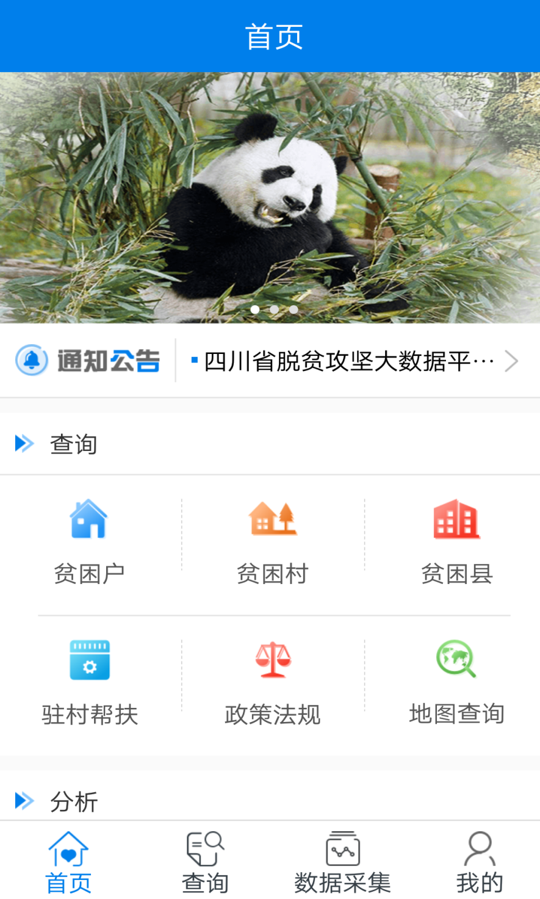
一查
帮扶责任人实地核实信息
点击贫困户

Slide 10
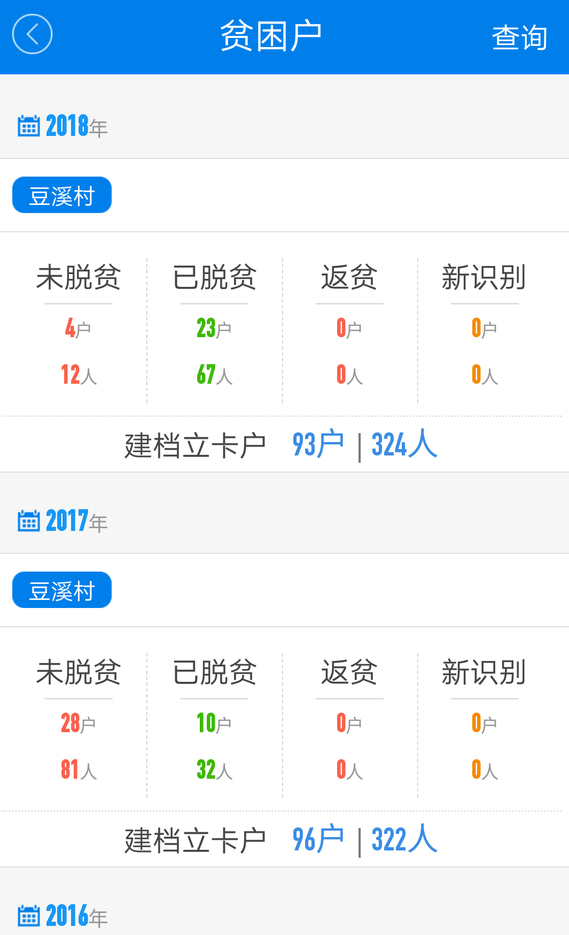
点击2018年

Slide 11
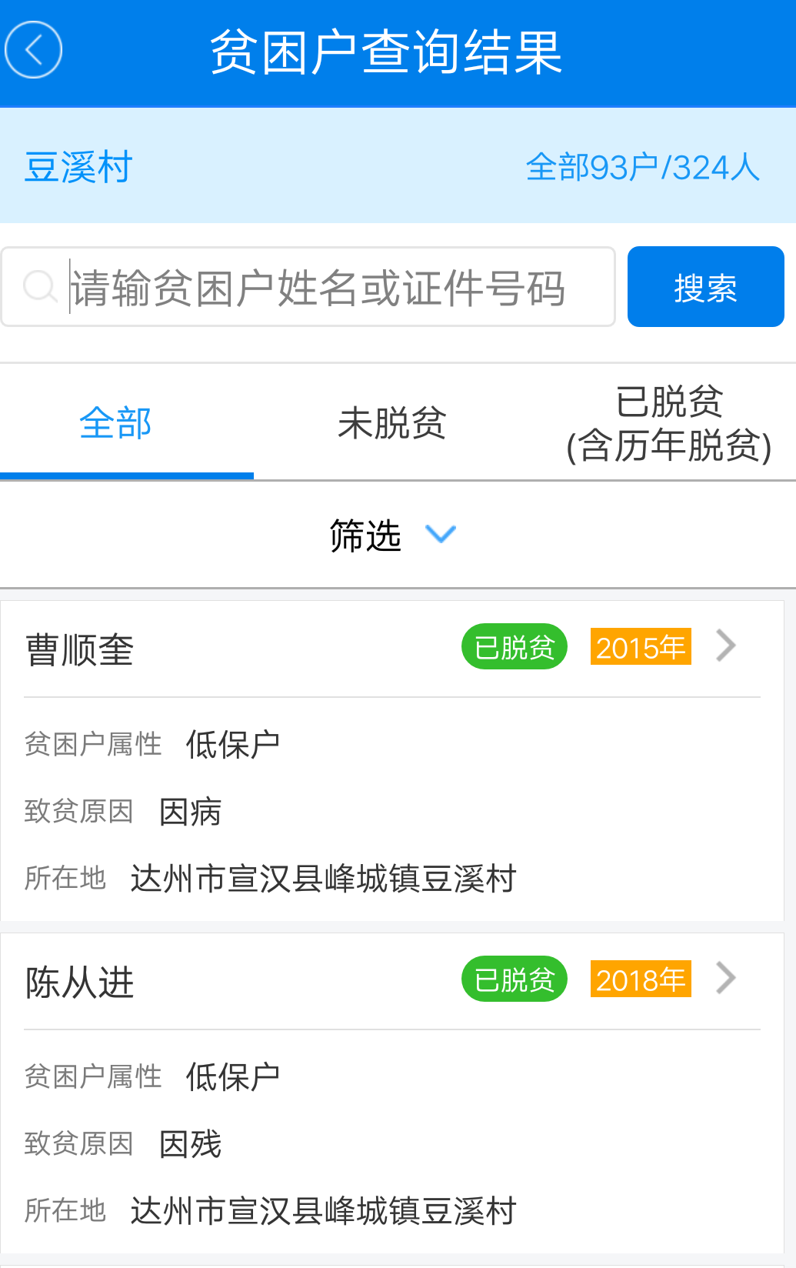
输入贫困户姓名

Slide 12
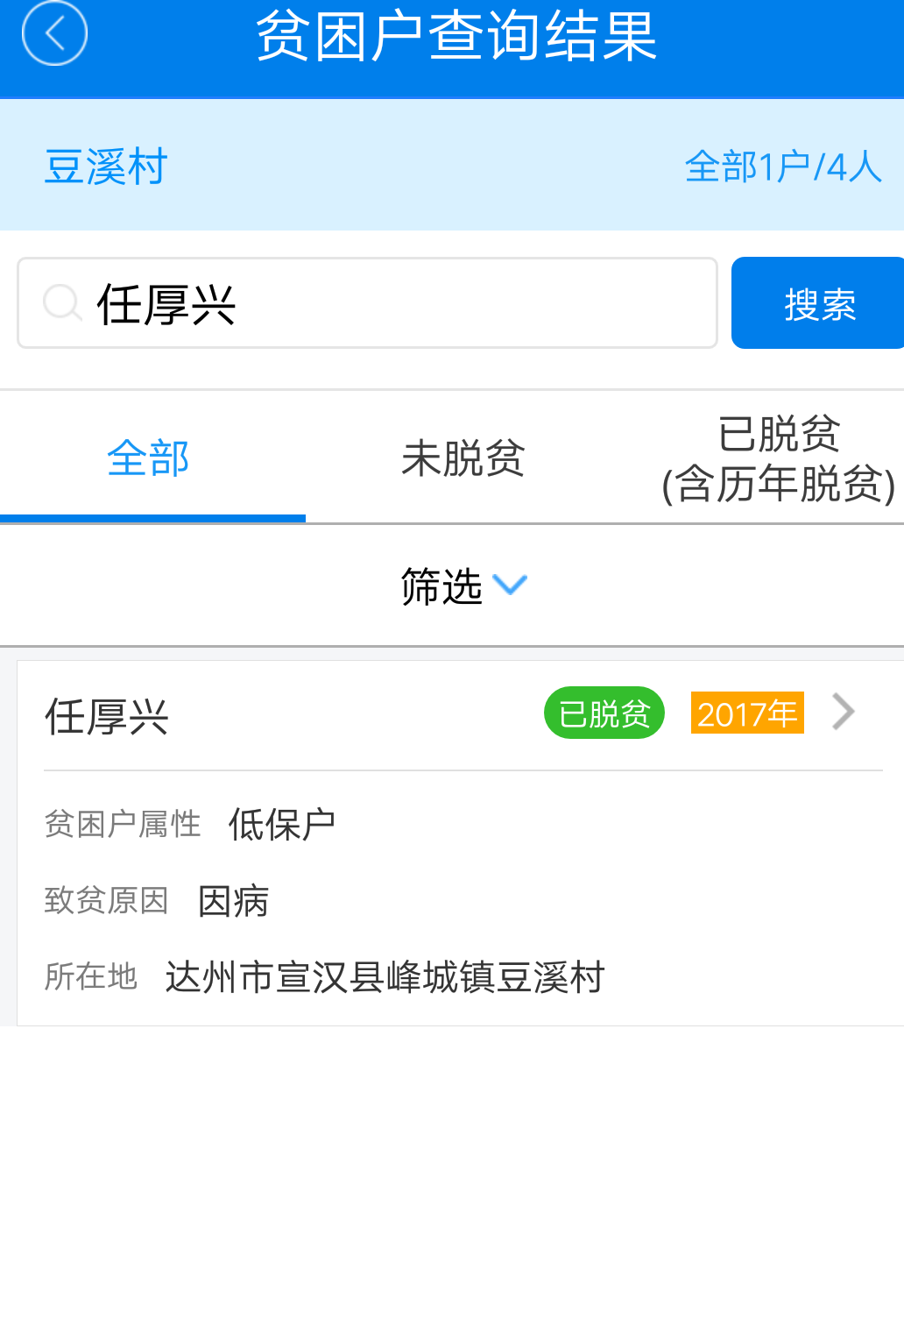
点搜索
点击搜索结果

Slide 13
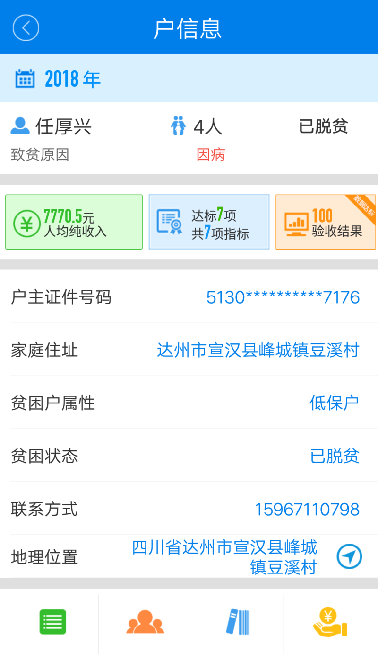

Slide 14
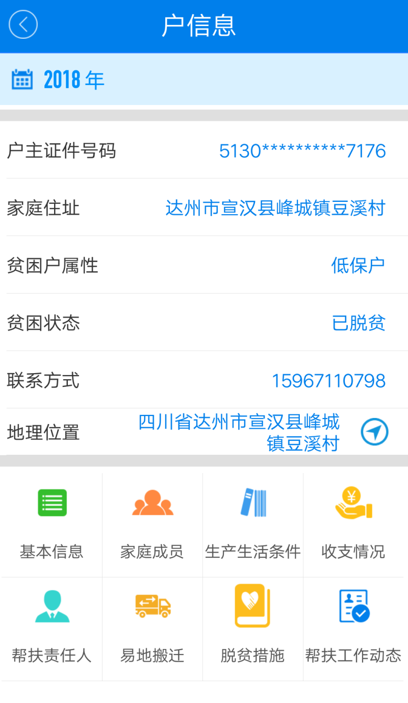
逐一核实

Slide 15
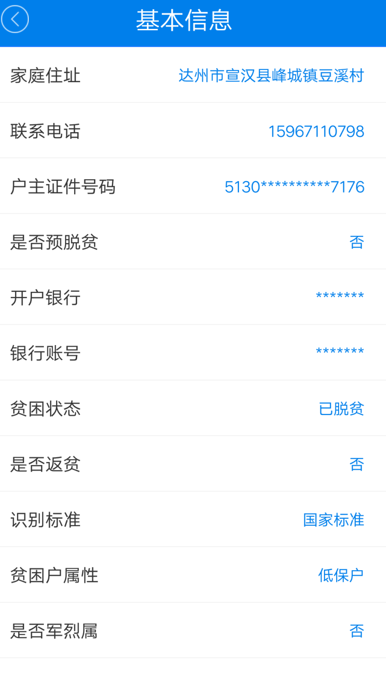
核实内容

Slide 16
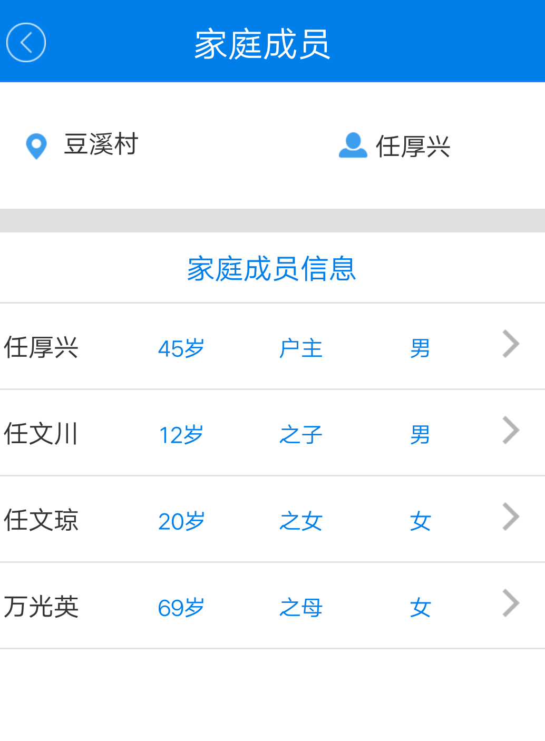
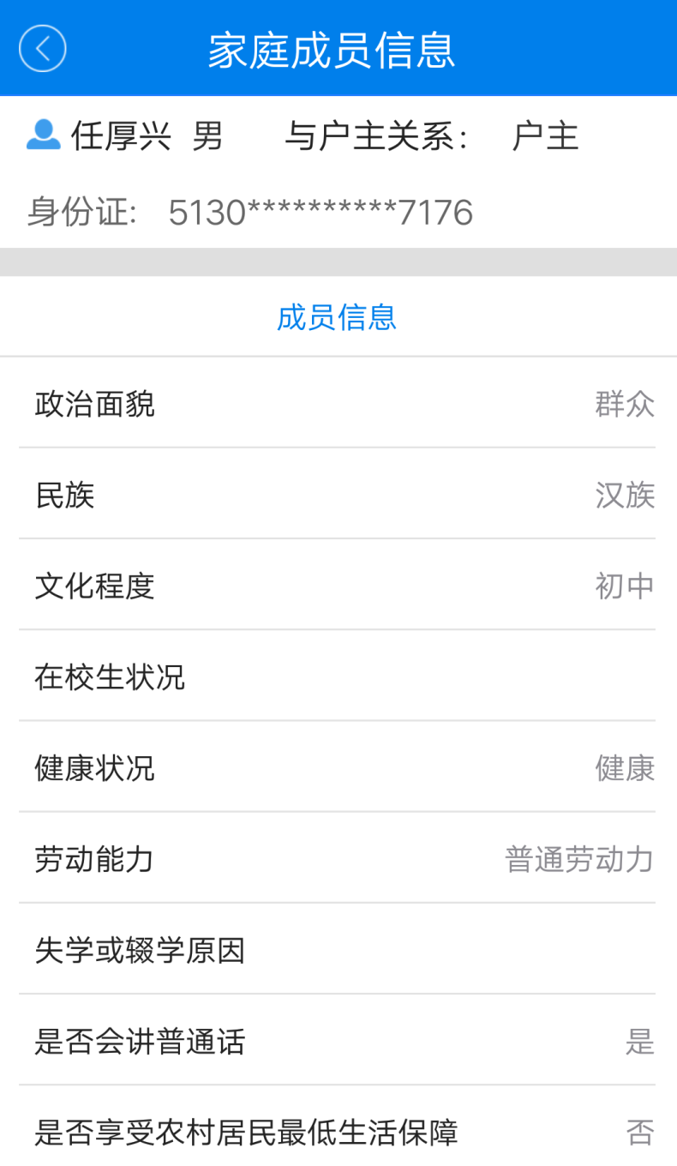

Slide 17
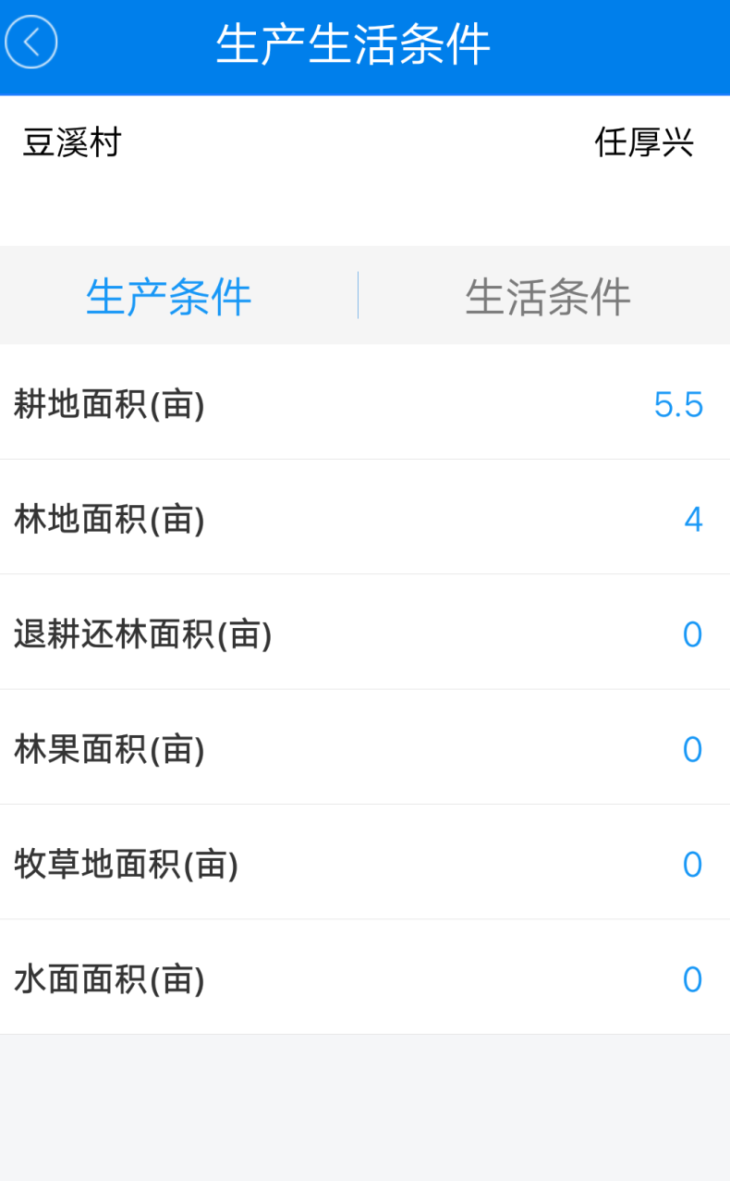
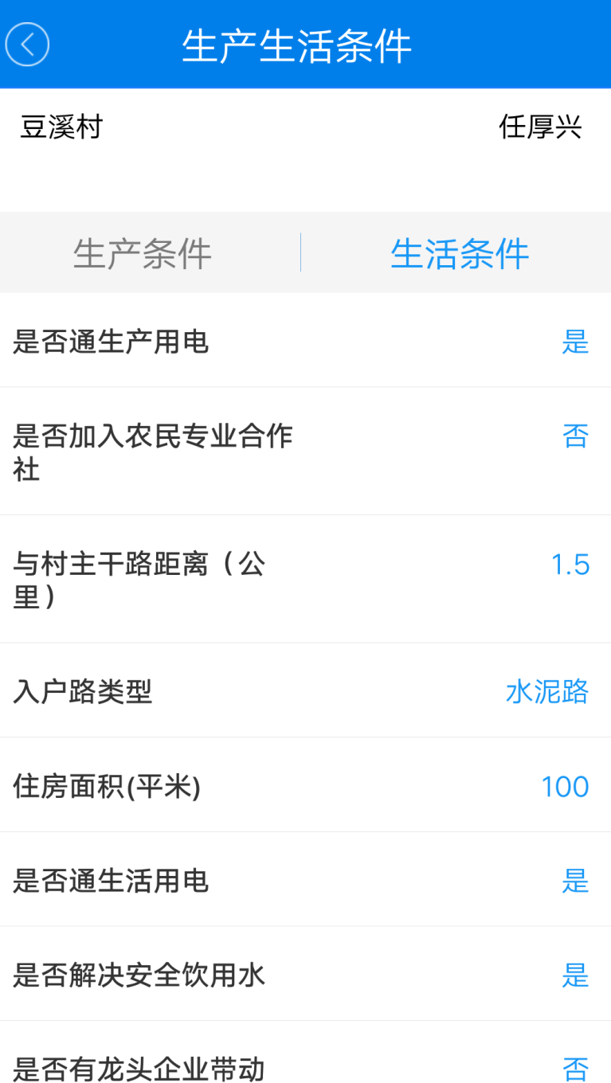

Slide 18
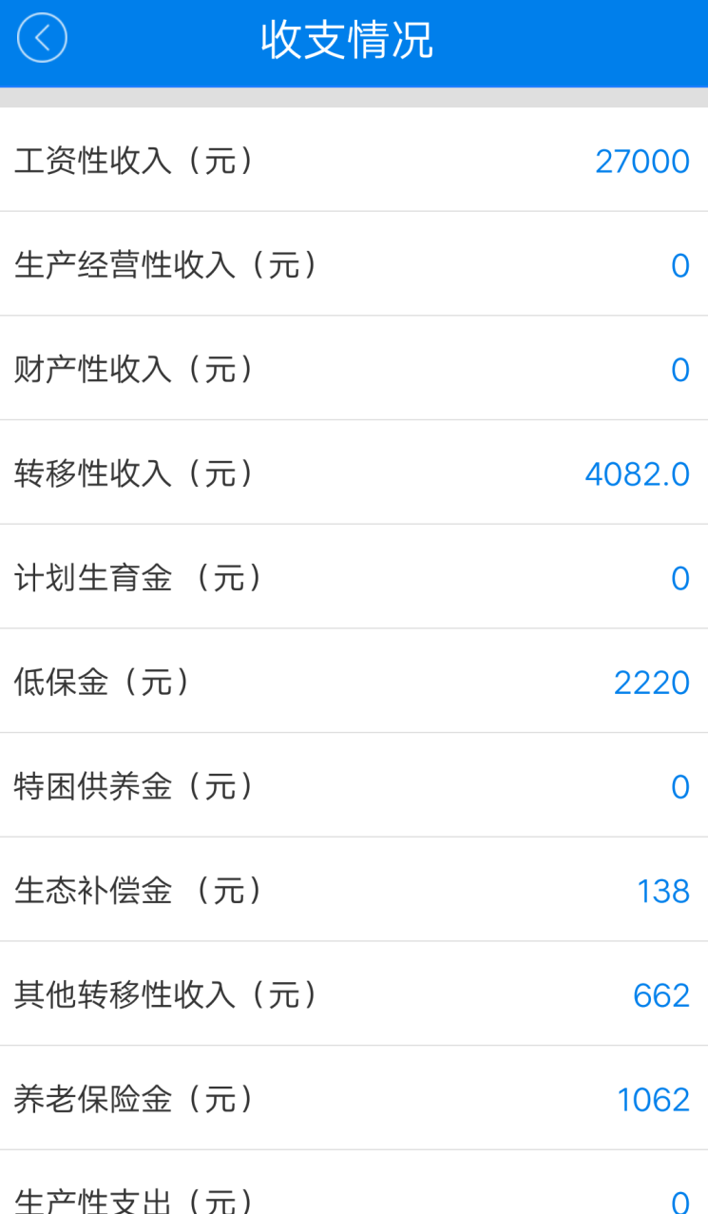

Slide 19
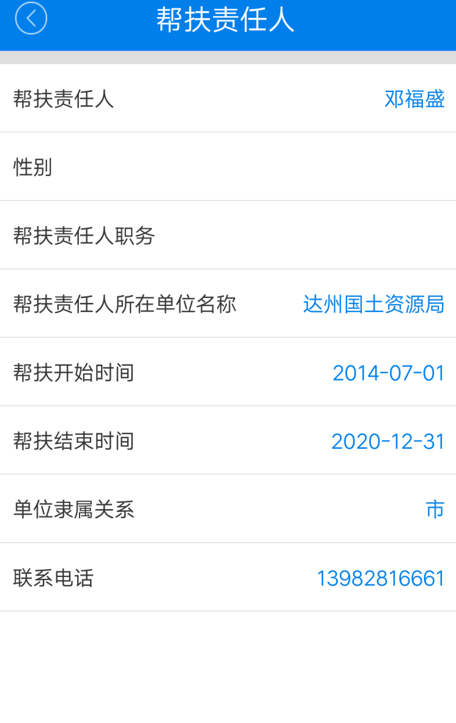

Slide 20
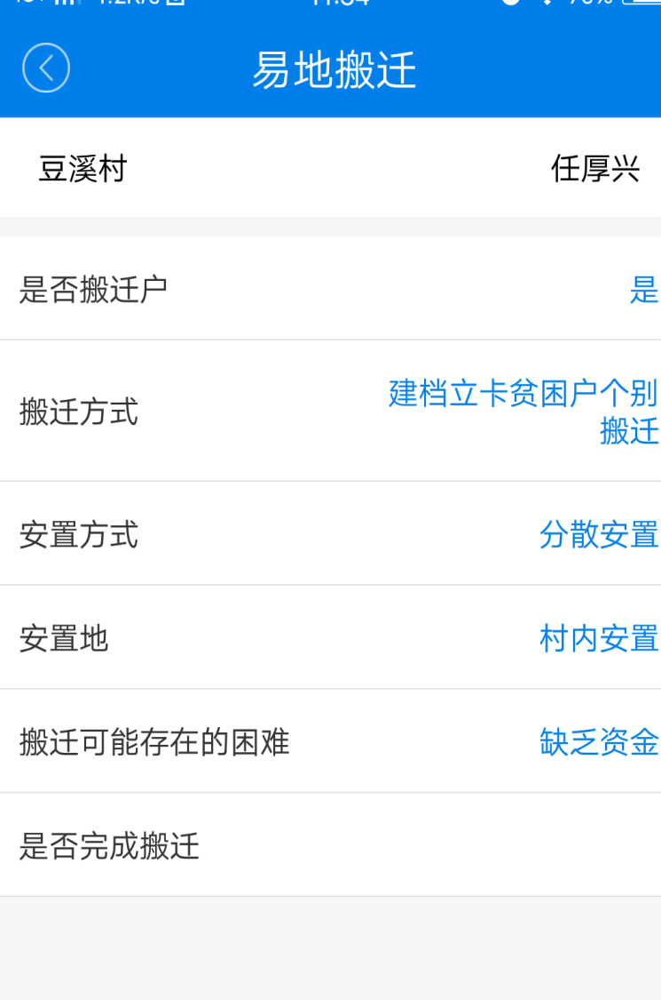

Slide 21
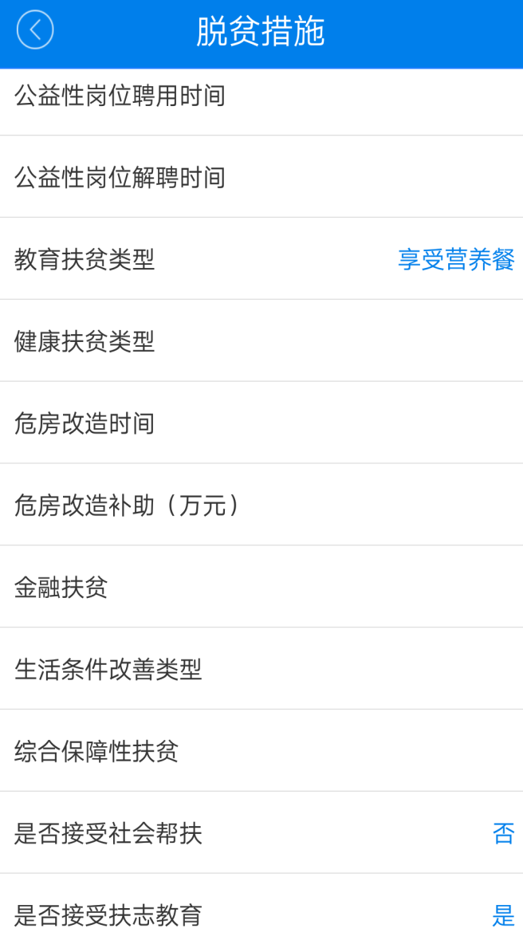

Slide 22
二传
帮扶责任人实地
采集帮扶成效图片

Slide 23
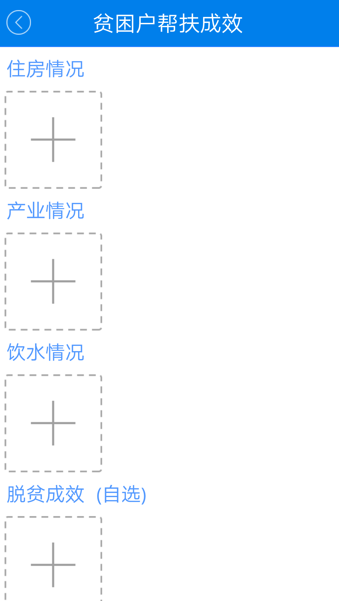
点击上传

Slide 24
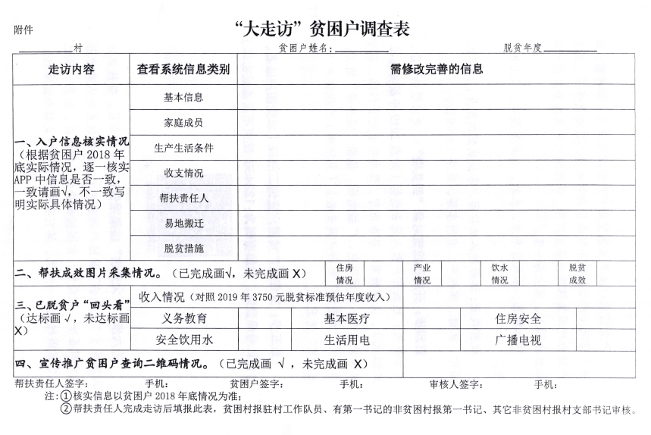
三看
注：2019年脱贫标准为3750元

Slide 25
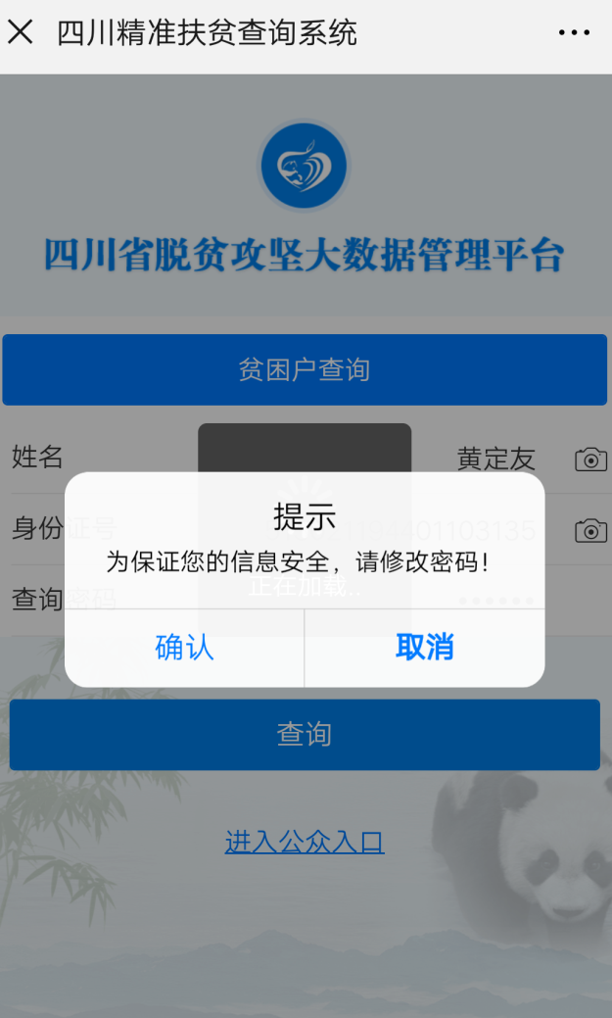
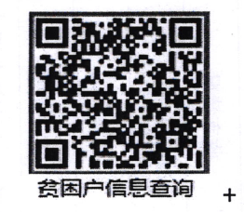
四宣
微信扫描二维码，以贫困户姓名、身份证号码登录，初始密码为123456，建议不要修改

Slide 26
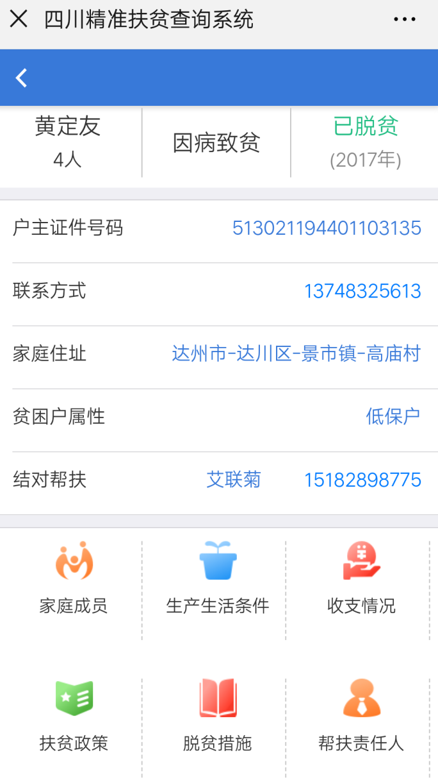
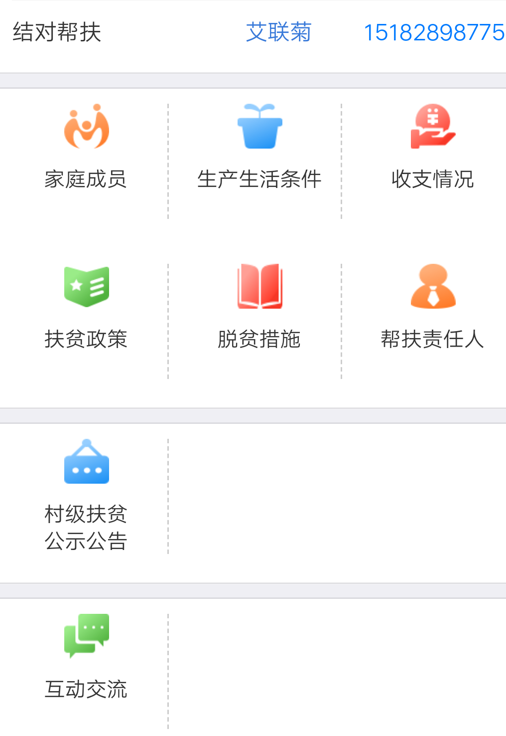
四宣
重点给贫困户
推荐这三个内容

Slide 27
三、 “大走访”结果报告

Slide 28
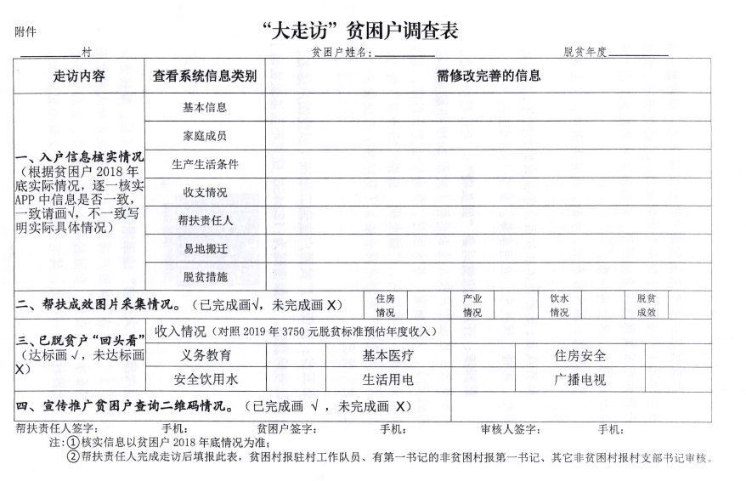
入户核实信息有误需完善的填入此栏
所有项目无误且已完成的画√
帮扶责任人，贫困户均需签字，最后交驻村工作队审核签字

Slide 29
达州市自然资源和规划局

